Slide 1

Дистанционное ГМО учителей английского языка
Методические рекомендации для учителей английского языка при организации учебной деятельности в режиме дистанционного обучения

Slide 2
Сценарий дистанционного обучения (3 часа в неделю)
Дата | Тема урока | Материалы для самостоятельной работы | Тренировочные задания | Задания для контроля | Сроки сдачи | Электронный адрес учителя
1 |  | https://resh.edu.ru видеоурок на YouTube Грамматический справочник в конце учебника (GR) | Задания в рабочей тетради на печатной основе??? Формулировки заданий!!! (прочитать, выписать, составить словарь урока, выполнить перевод, сделать конспект урока) | Написание эссе, электронного письма, открытки
2 | Он-лайн урок |  | Упражнения в учебнике | Проект, реклама, тест на Google форме
3 |  | https://cifra.school/?fbclid=IwAR1S7uESblzC5H2R9vtS5GyzrNMdW4embL0pUiX9s8o14pQ3OuI0H5vgTic#lessons | Задания на платформе SkyEnglish (рекомендательный характер, t больше) | Аудиосообщение по теме

Slide 3
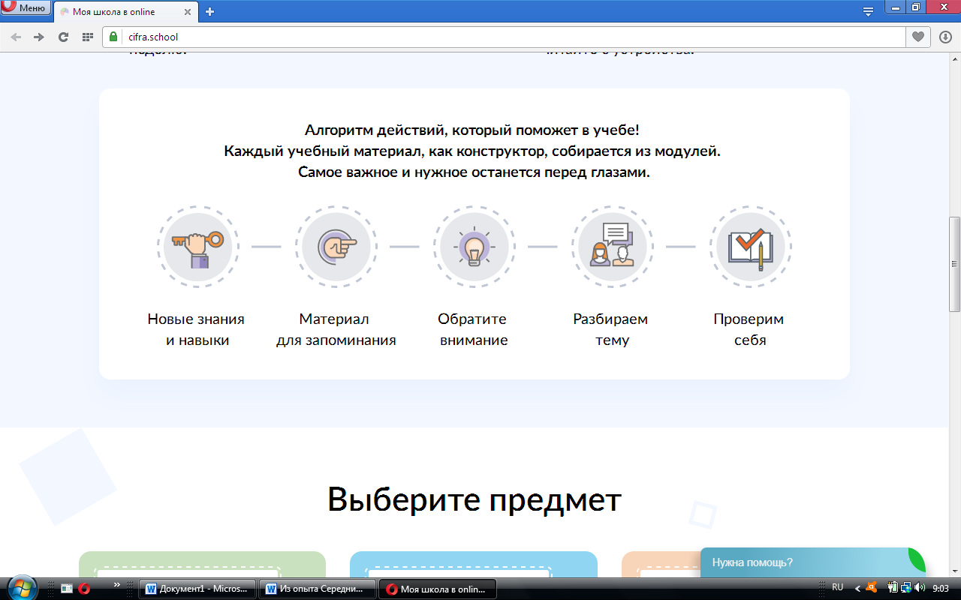
Алгоритм дистанционного урока

Slide 4
Дистанционный урок должен иметь:
- четкую цель или продукт, который мы должны будем получить в итоге: « Сегодня ты научишься….»;
-ингредиенты или необходимые для ее достижения, языковые средства: «Для этого тебе потребуется…»;
-последовательность приготовления или подробно описанные действия, которые приведут нас к желаемому результату: « Делай раз, делай два и т.д.»

Slide 5
Zoom (сайт для ПК и приложение для мобильных устройств)
+ Более устойчивое Интернет-соединение при больших группах до 20 человек (видеоконференции).
+ Ученикам не нужно ничего скачивать и регистрироваться, если они входят в программу с компьютера. Доступ к уроку осуществляется по ссылке учителя на сайт.
+ Гибкие возможности функции «поделиться экраном» - можно переключать на конкретную вкладку, открытую на компьютере.
+ При этом обзор экрана для ученика 100%.
Минус только один, такой же, как и у Skype:
- нет функции электронной доски без загрузки дополнительных программ (таких как SMART Notebook).

Slide 6
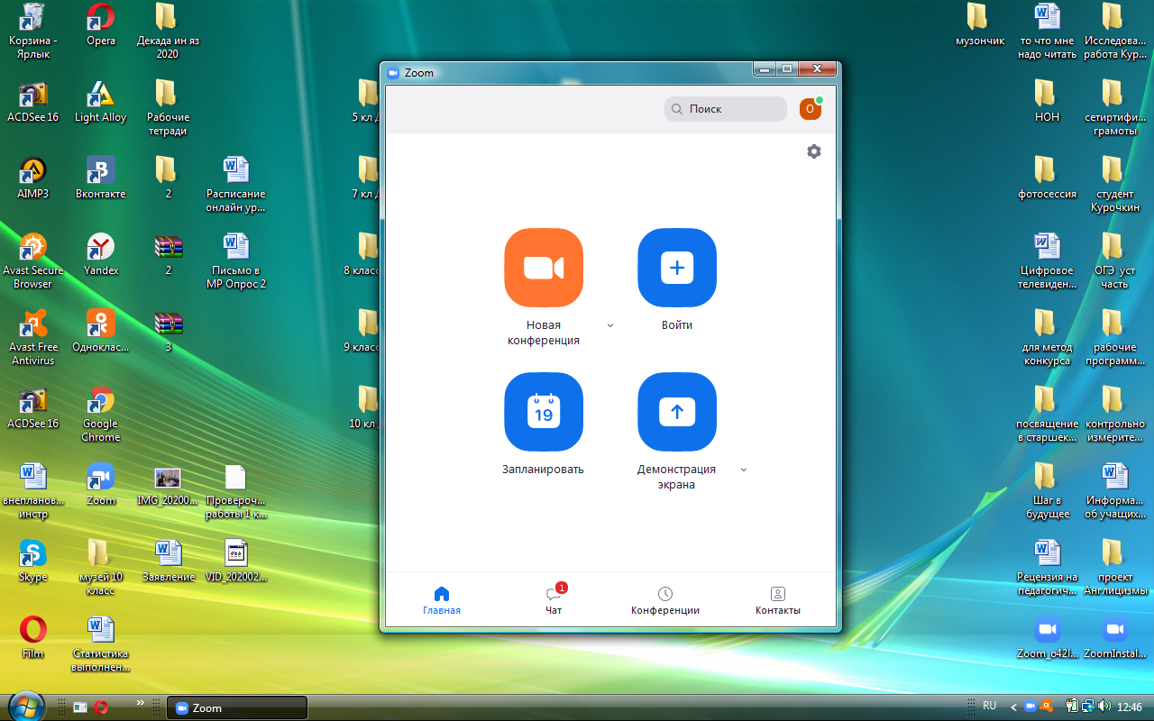
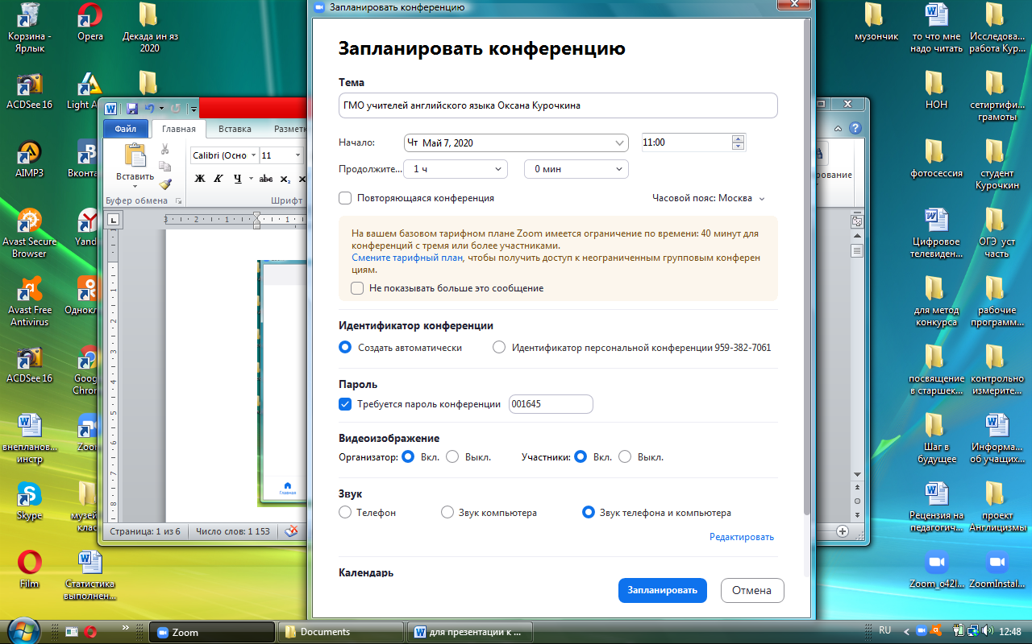
Запланировать конференцию

Slide 7
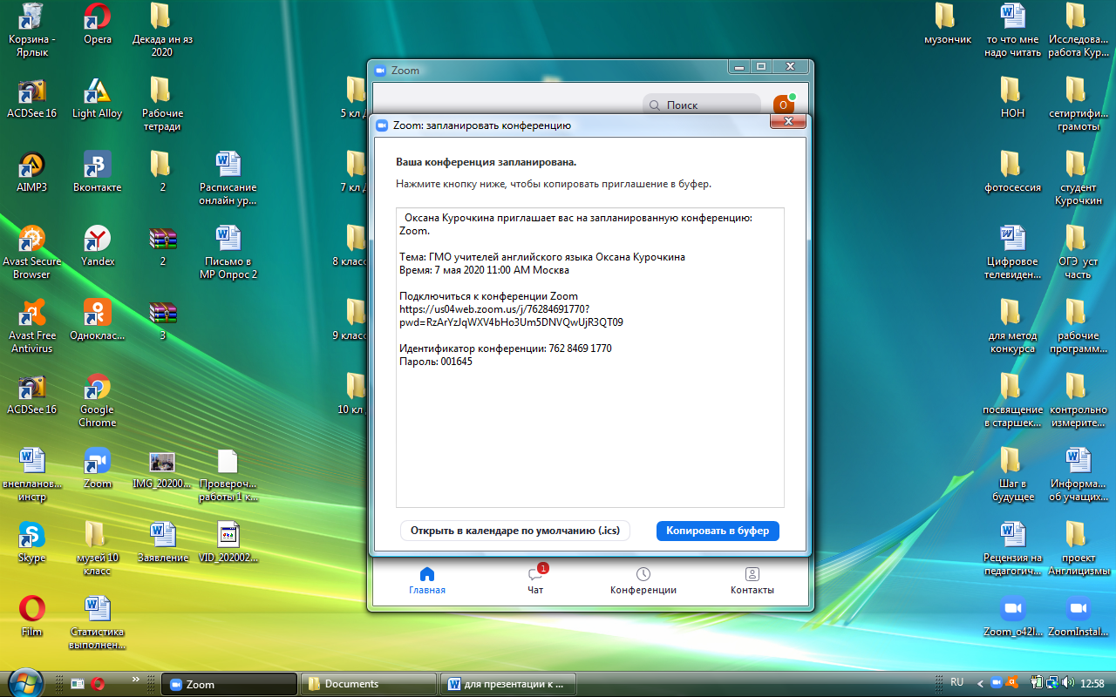
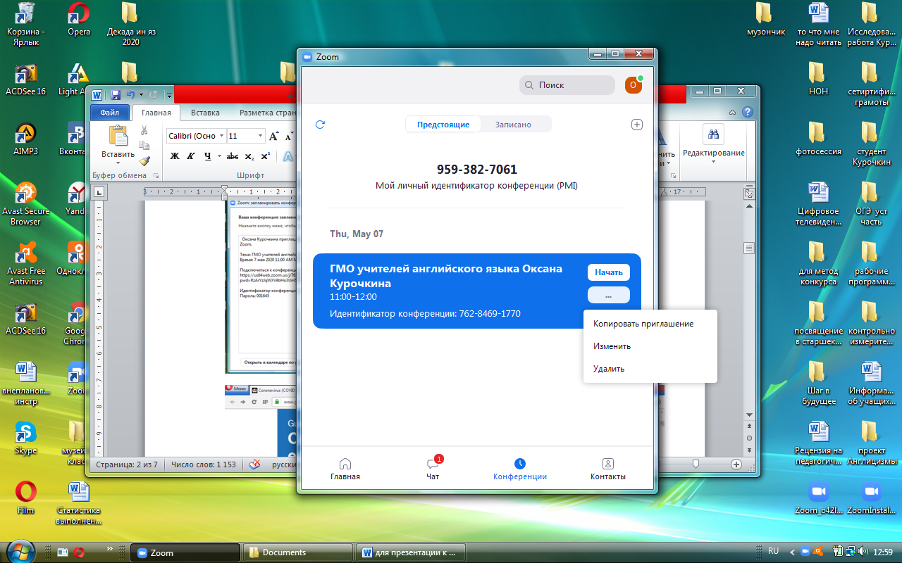
Приглашение участников

Slide 8
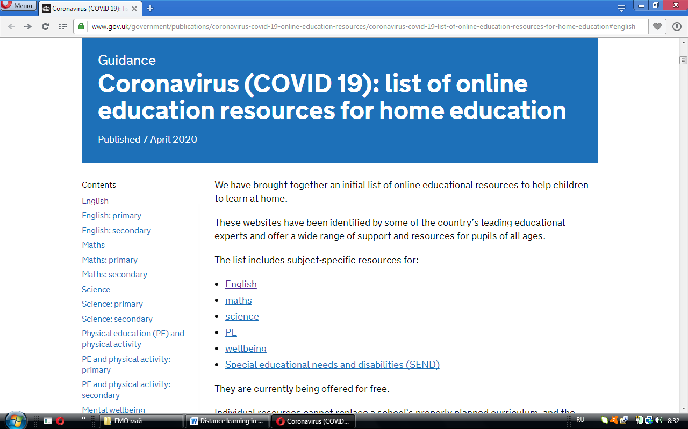
Дистанционное обучение в Великобритании
https://www.gov.uk/government/publications/coronavirus-covid-19-online-education-resources/coronavirus-covid-19-list-of-online-education-resources-for-home-education#english

Slide 9
Рабочие тетради / SkyEnglish/Skysmart ???

